Slide 1

LEG
Laboratory Equipment Guide
1203김나연 1212 양승우

Slide 2
목차
1. 제작 동기 및 목적
2. 모델 학습
3. 웹사이트 제작
4. 웹사이트 시연

Slide 3
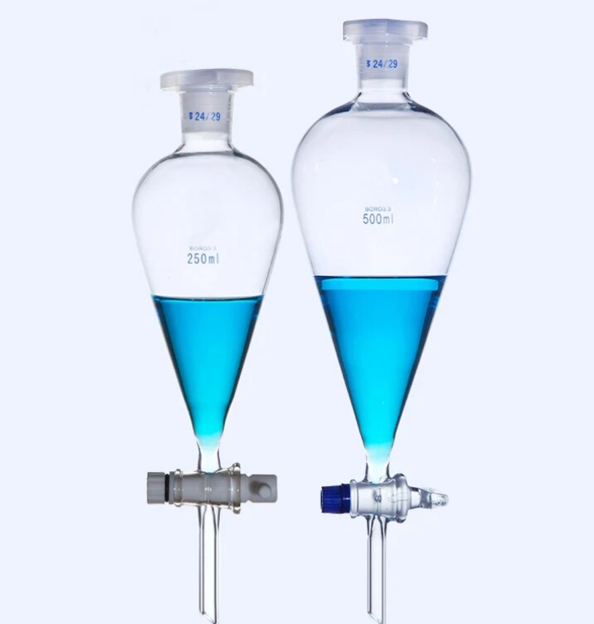
1. 제작 동기 및 목적
?

Slide 4
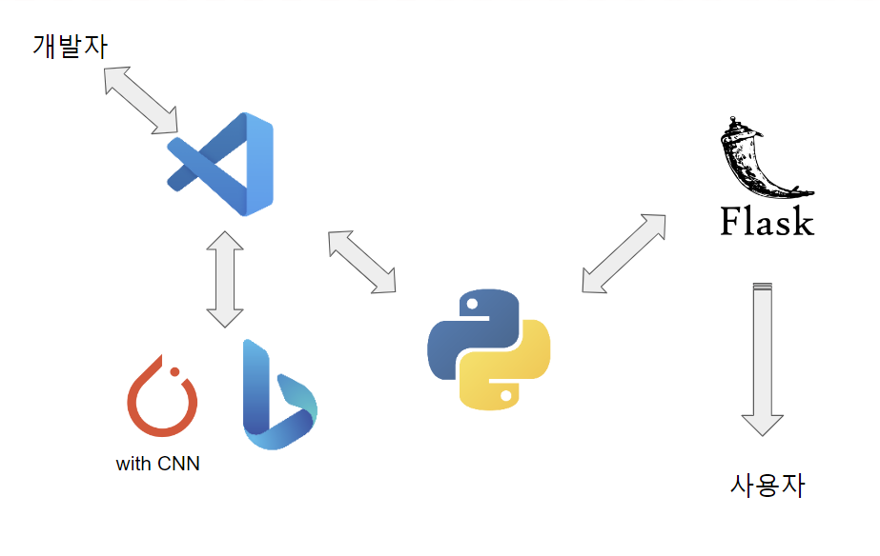
1. 제작 동기 및 목적 - 제작 계획 - 프로그램 모식도

Slide 5
1. 제작 동기 및 목적 - 제작 계획 - 팀원 역할
김나연: back-end
실험기구 분류 모델 제작
결과 반환 python 코드 작성
양승우: front-end
flask 웹 제작
html, css 코드 작성

Slide 6
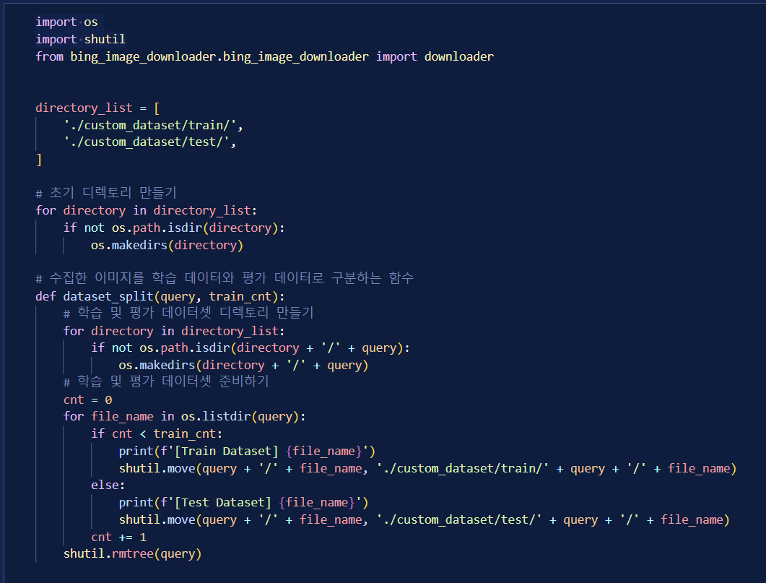
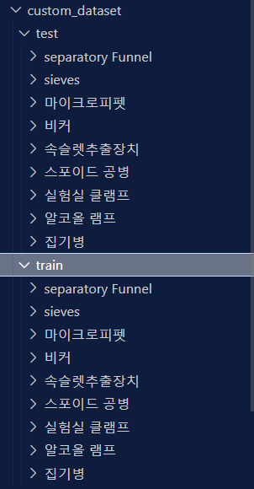
2. 모델 학습 - 데이터셋 구축
bing image downloader
학습 데이터셋 구축
40개는 train
10개는 test

Slide 7
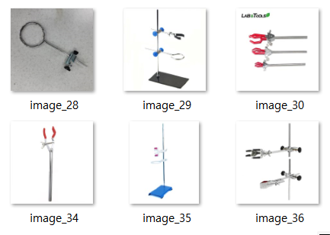
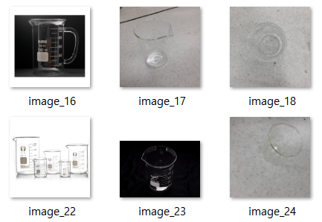
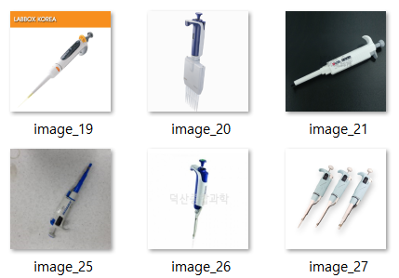
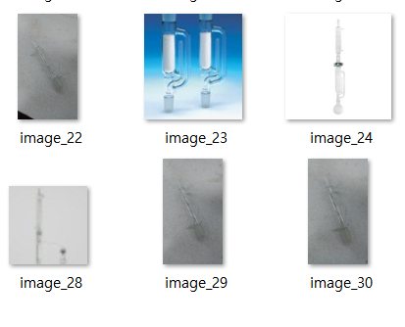
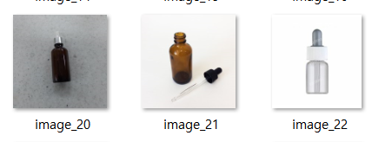
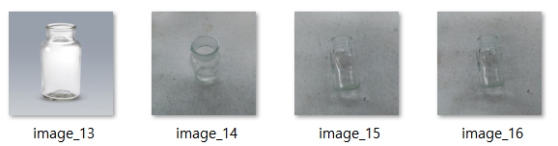
2. 모델 학습 - 데이터셋 구축
정확도가 낮은 사진들
제곽 실험실에서 직접 찍은 사진
교
체

Slide 8
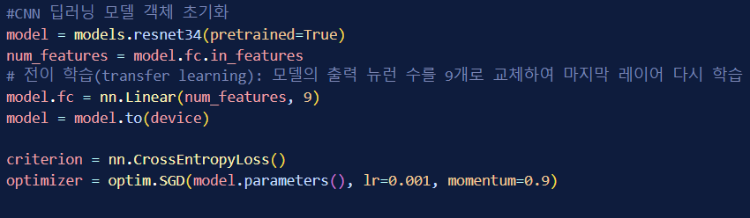
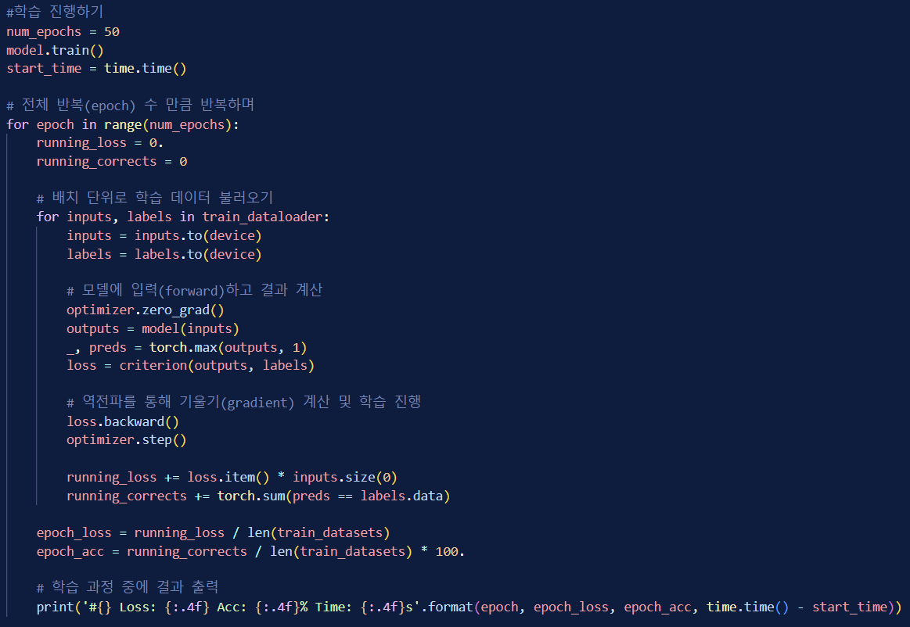
2. 모델 학습 - CNN모델을 이용한 전이 학습
출력 뉴런 수를 9개로 교체
데이터 셋을 불러와서 학습
학습 과정 중 정확도를 높이기 위해 train 데이터셋의 사진들을 좌우 반전한 데이터도 학습함

Slide 9
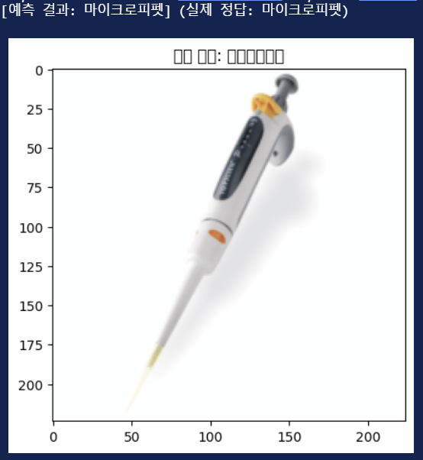
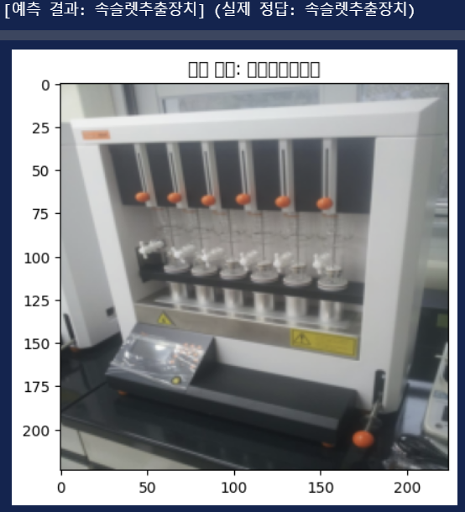
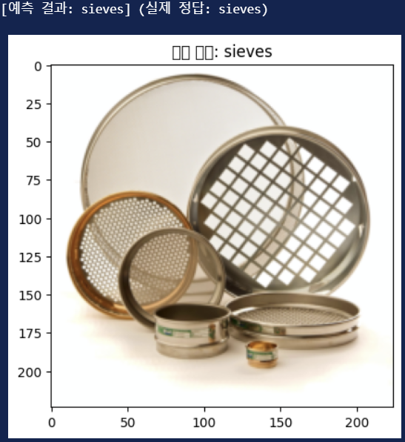
2. 모델 학습 - 모델 학습 결과
train 데이터셋을 이용해 학습이 올바르게 진행되었음을 확인했다

Slide 10
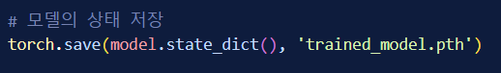
2. 모델 학습 - 모델 SAVE
모델을 pth 파일로 저장

Slide 11
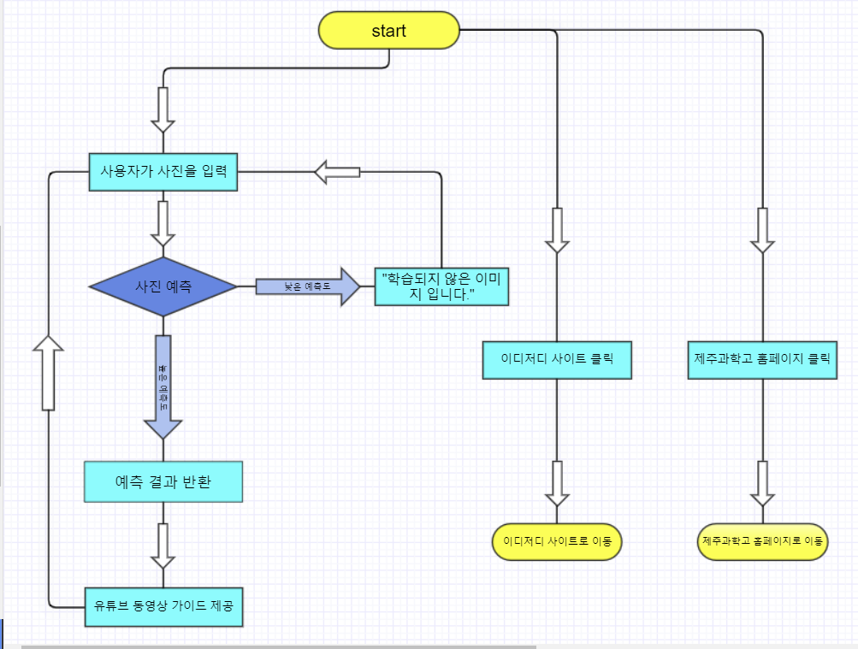
3. 웹사이트 제작 - 모식도

Slide 12
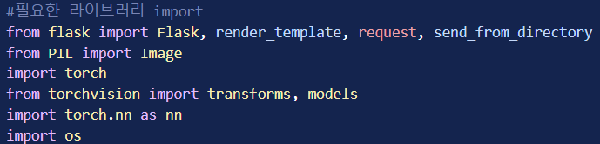
3. 웹사이트 제작 - python 코드
flask Python Imaging Library(PIL) pytorch os 등의 필요한 라이브러리 다운로드

Slide 13
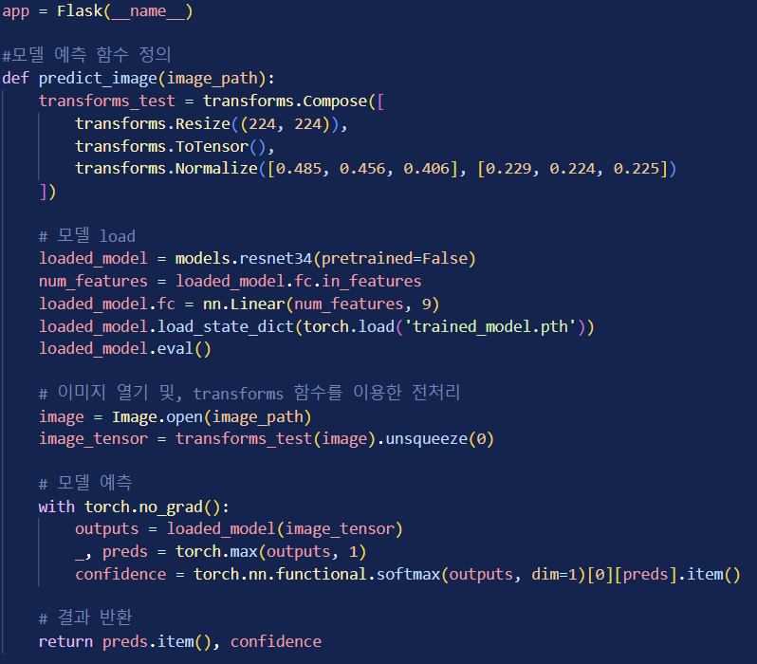
3. 웹사이트 제작 - python 코드
사용자가 입력한 사진을 변환하는 transform 정의
저장된 pth 파일을 load
transform을 이용해 이미지 전처리
모델 예측
예측값 변환

Slide 14
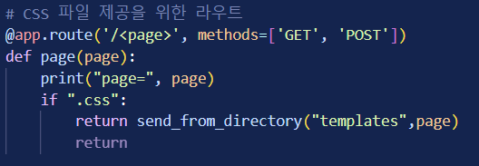
3. 웹사이트 제작 - python 코드
꾸미
html 문서의 스타일을 꾸미기 위한 css(Cascading Style Sheets) 파일을 불러옴

Slide 15
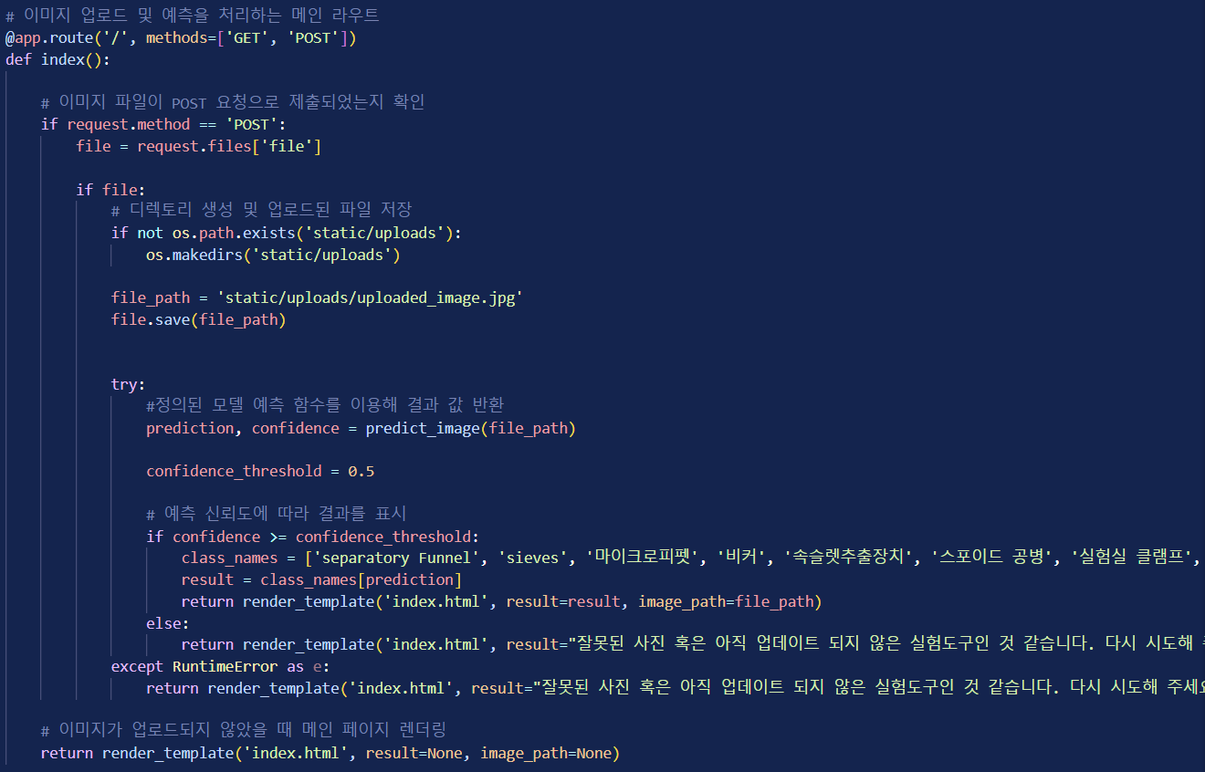
3. 웹사이트 제작 - python 코드
이미지 파일 업로드 확인
업로드 되었으면 static/uploads 파일에 저장
static/uploads 파일이 없다면 생성

Slide 16
3. 웹사이트 제작 - python 코드
이미지 파일 업로드 확인
업로드 되었으면 static/uploads 파일에 저장
static/uploads 파일이 없다면 생성

Slide 17
3. 웹사이트 제작 - python 코드
정의된 모델 예측 함수에서 예측된 클래스를 반환
예측 신뢰도에 따라 반환된 클래스 숫자에 맞춰 클래스 이름으로 변환
예측 신뢰도가 낮거나 에러가 발생한다면 업데이트 되지 않았음을 알리도록 함
이미지가 업로드 되지 않았다면 메인 페이지로 다시 돌아가도록 수정static/uploads 파일이 없다면 생성

Slide 18
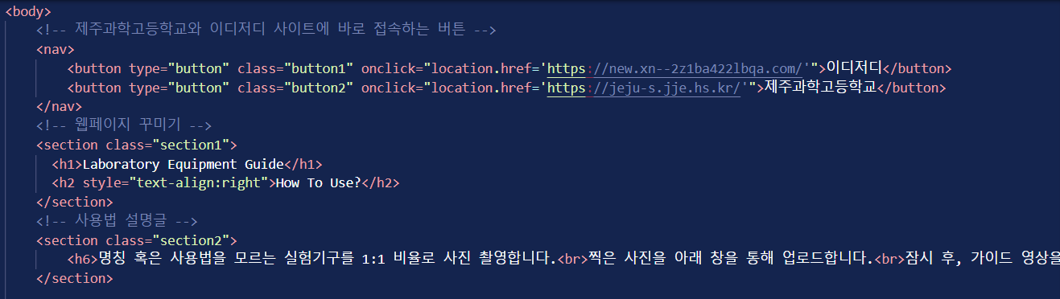
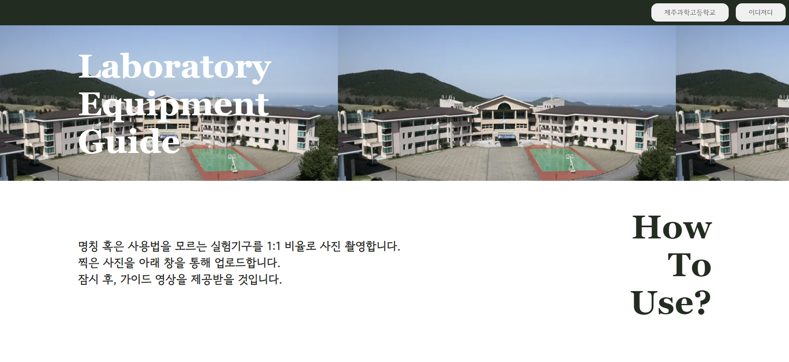
3. 웹사이트 제작 - 주요 html 코드

Slide 19
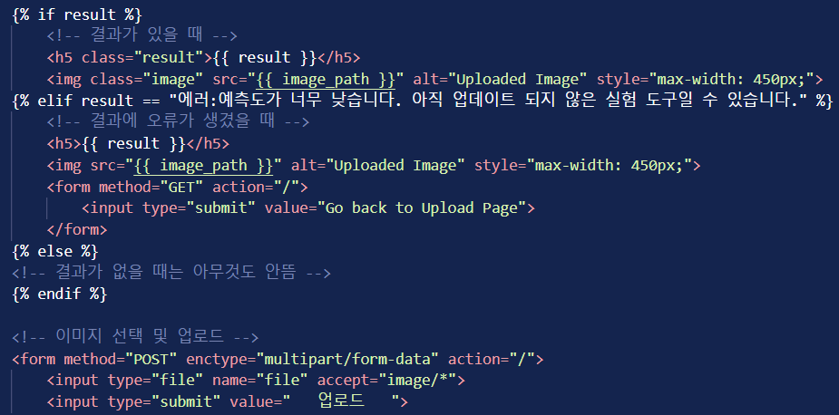
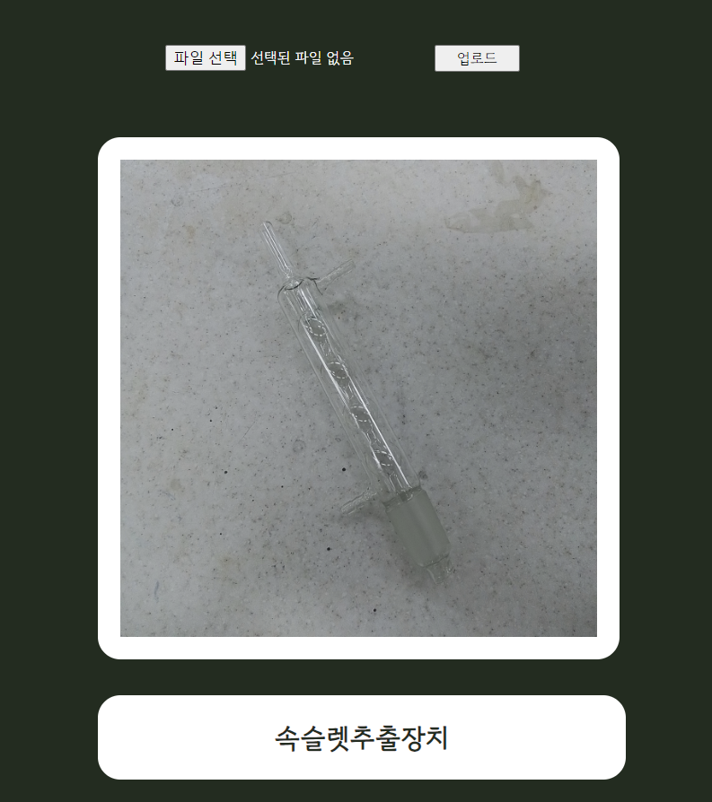
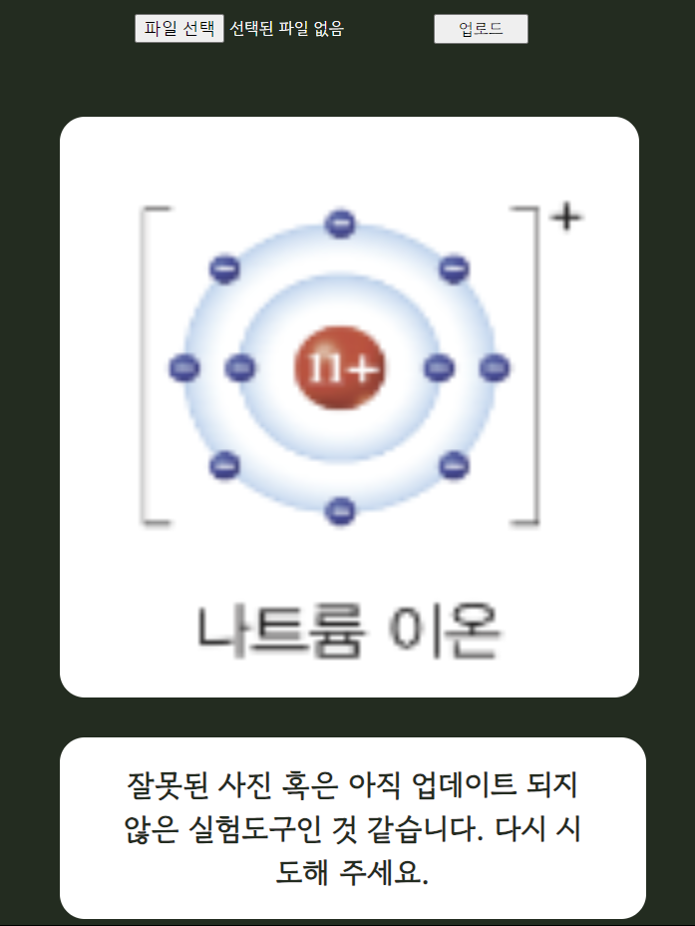

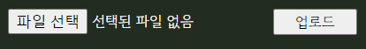
3. 웹사이트 제작 - 주요 html 코드

Slide 20
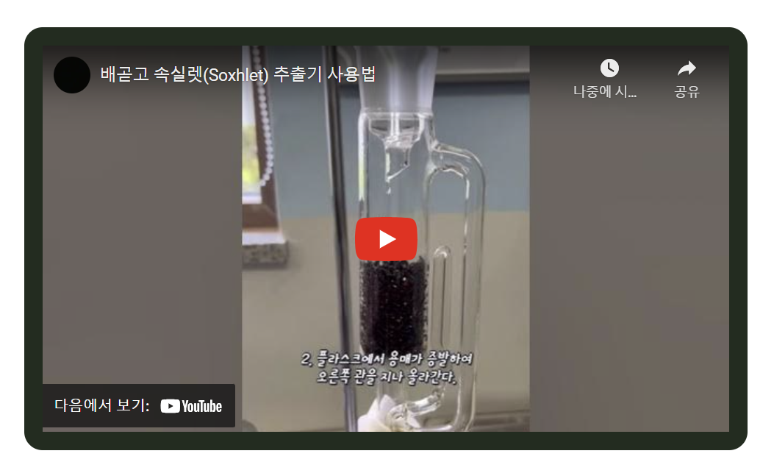
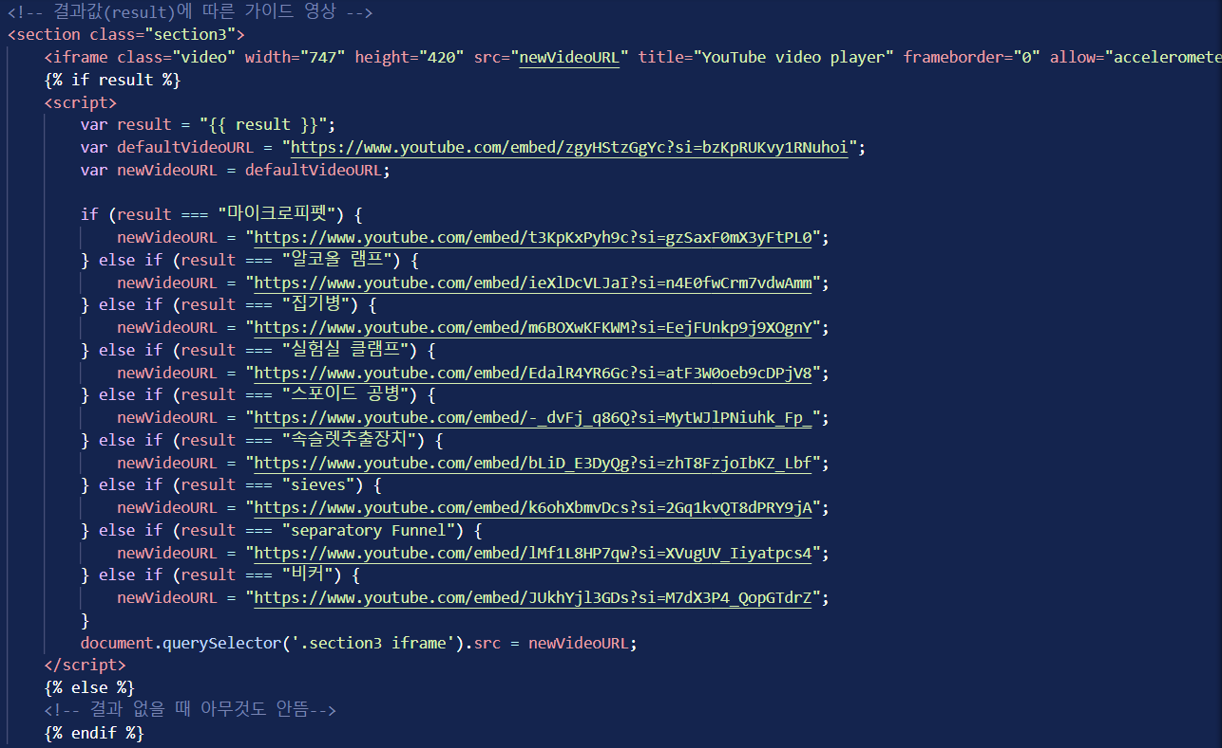
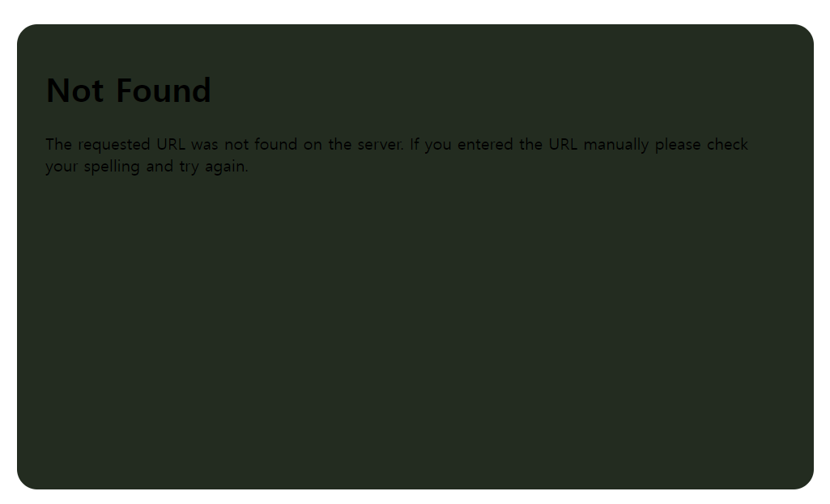
3. 웹사이트 제작 - 주요 html 코드

Slide 21
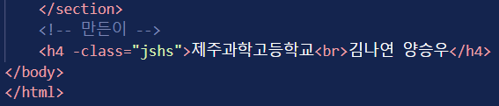
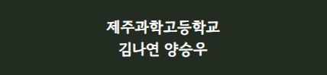
3. 웹사이트 제작 - 주요 html 코드

Slide 22
3. 웹사이트 제작 - css 코드
/* 전체 페이지 설정 */
body {
margin: 0;
height: 2400px;
background-color: rgb(31, 44, 31);
}
/* 섹션1: 페이지 상단 제목과 배경 이미지 */
.section1 {
height: 300px;
background: url(https://i.namu.wiki/i/201jiDFc4ngAAODWXAnJsnjd5BGz83M96VYa_r8WRGmuSRPSW-3zRZxx18lLOMgMFW2UHBnGLomDS8XAcBp5AQ.webp) fixed;
}
/* 섹션2: 페이지 안내 내용이 있는 부분 스타일 */
.section2 {
height: 350px;
background-color: white;
}

Slide 23
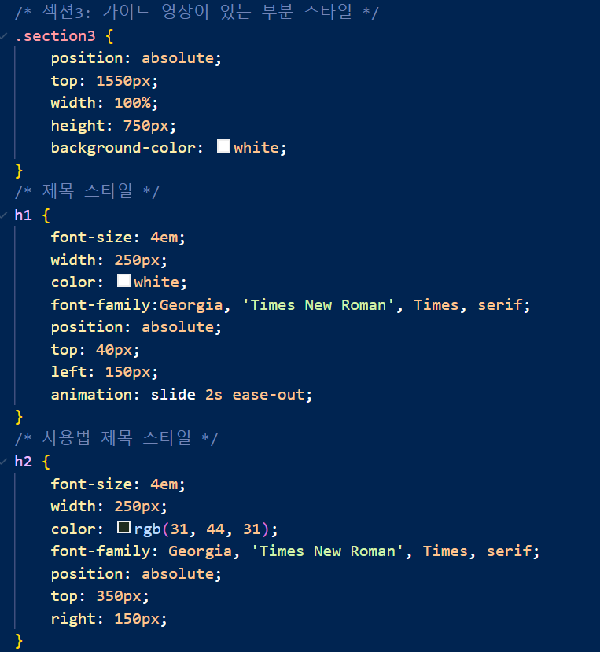
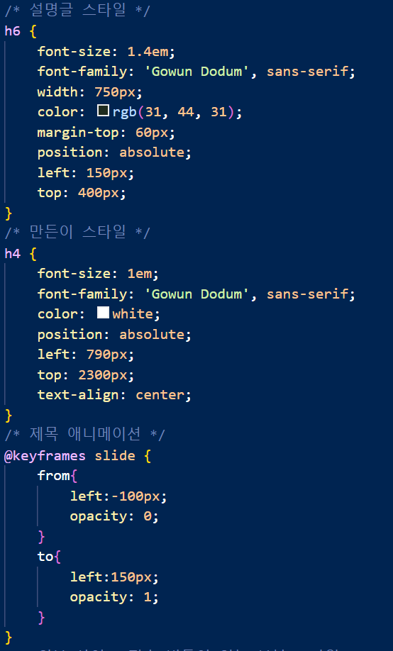
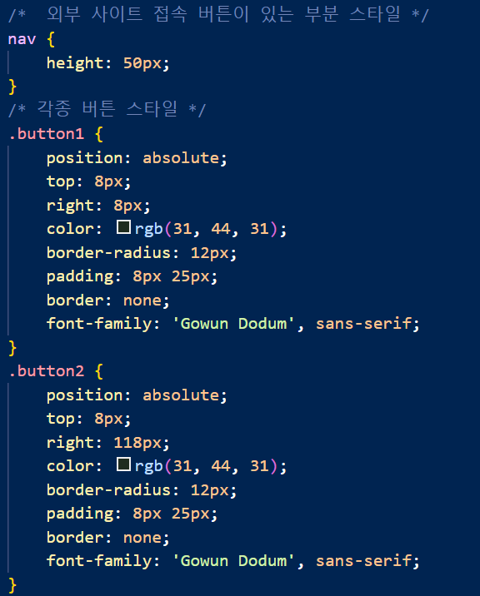
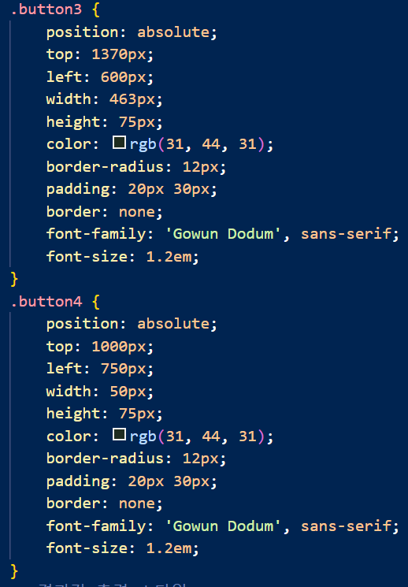
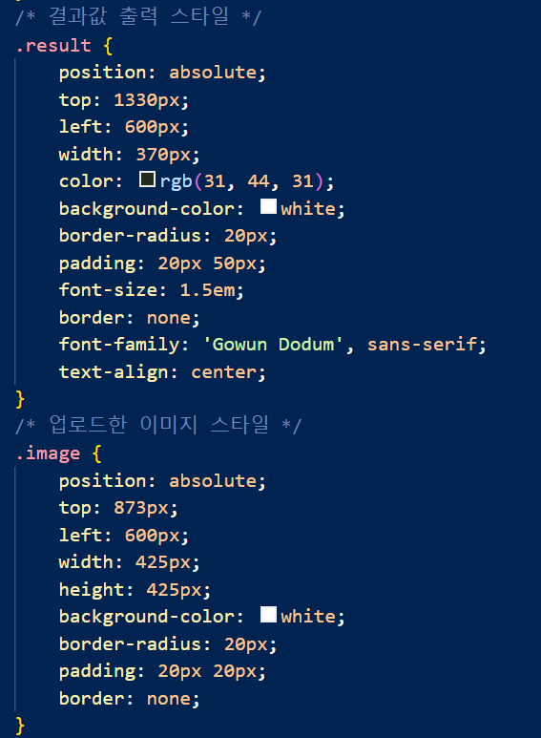
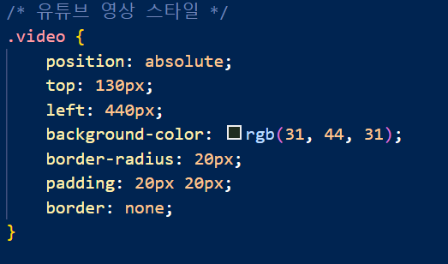
3. 웹사이트 제작 - css 코드

Slide 24
4. 웹페이지 시연
LEG 접속

Slide 25
LEG
Laboratory Equipment Guide
감사합니다

